Slide 2
스토리보드
개 정 이 력
번호 | 버전 | 작성일 | 변경내용 | 작성자 | 승인자(고객)
1 | Ver1.0 | 2014-03-10 | 최초 작성 | 선흥원
Notes:
PSI : 문서명

Slide 3
관리자 참고사이트
항목 | 유형 | 주소 | ID | PW
1. 그누보드 | 설치 직후 기본형 | http://www.d-plant.com/adm | admin | itpr0901
2. 그누보드 | 현재 디플랜트 사용중 버전 | http://uitpr01.itpr.co.kr/adm | admin | 1111
3. 애니위즈 | 애니위즈 관리자 | http://dpsh002.itpr.co.kr/admin/ | admin | 1111

Slide 4


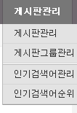
1. 그누보드 | 설치 직후 기본형 | http://uitpr01.itpr.co.kr/adm | admin | 1111
현재버전 : 4.37.05
환경설정 | 회원관리 | 게시물관리 | 디자인관리 | SMS 관리
기본환경설정 | 회원관리 | 게시판관리 | 페이지관리 | SMS 기본설정
관리권한설정 | 포인트관리 | 게시판그룹관리 | 팝업관리 | 회원정보업데이트
메일테스트 | 회원메일 발송 | 인기검색어 관리 |  | 업그레이드
버전정보 | 접속자현황 | 인기검색어 순위 |  | 문자보내기
phpinfo() | 접속자검색 |  |  | 전송내역-건별
업그레이드 | 투표관리 |  |  | 전송내역-번호별
복구/최적화 |  |  |  | 전송내역-회원
세션삭제 |  |  |  | 핸드폰번호그룹
phpinfoAdmin |  |  |  | 핸드폰번호관리
 |  |  |  | 핸드폰번호파일

Slide 5
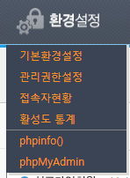
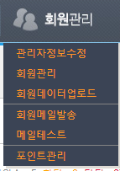
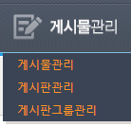
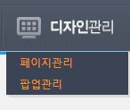
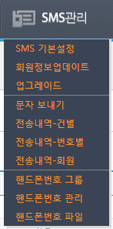
2. 그누보드 | 현재 디플랜트 사용중 버전 | http://www.d-plant.com/adm | admin | itpr0901
환경설정 | 회원관리 | 게시물관리 | 디자인관리 | SMS 관리
기본환경설정 | 관리자정보수정 | 게시물관리 | 페이지관리 | SMS 기본설정
관리권한설정 | 회원관리 | 게시판관리 | 팝업관리 | 회원정보업데이트
접속자현황 | 회원데이터업로드 | 게시판그룹관리 |  | 업그레이드
활성도 통계 | 회원메일발송 |  |  | 문자보내기
phpinfo() | 메일테스트 |  |  | 전송내역-건별
phpinfoAdmin | 포인트 관리 |  |  | 전송내역-번호별
 |  |  |  | 전송내역-회원
 |  |  |  | 핸드폰번호그룹
 |  |  |  | 핸드폰번호관리
 |  |  |  | 핸드폰번호파일

Slide 6
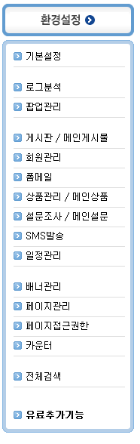
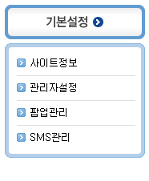
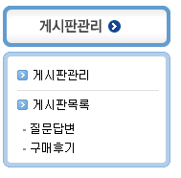
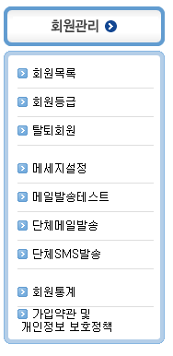
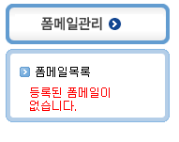
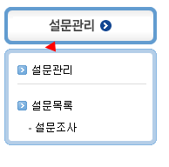
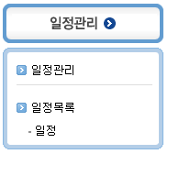
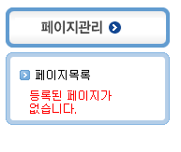
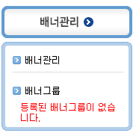
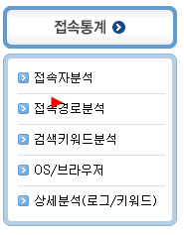
3. 애니위즈 | 애니위즈 관리자 | http://dpsh002.itpr.co.kr/admin/ | admin | 1111
환경설정 | 기본설정 | 게시판관리 | 회원관리 | 폼메일관리 | 설문관리 | 일정관리 | 페이지관리 | 배너관리 | 접속통계
기본설정 | 사이트정보 | 게시판관리 | 회원목록 | 폼메일목록 | 설문관리 | 일정관리 | 페이지목록 | 배너관리 | 접속자분석
로그분석 | 관리자설정 | 게시판목록 | 회원등급 |  | 설문목록 | 일정목록 |  | 배너그룹 | 접속경로분석
팝업관리 | 팝업관리 | - 질문답변 | 탈퇴회원 |  | - 설문조사 | - 일정 |  |  | 검색키워드 분석
게시판/메인게시물 | SMS 관리 | - 구매후기 | 메세지설정 |  |  |  |  |  | OS/브라우저
회원관리 |  |  | 메일발송테스트 |  |  |  |  |  | 상세분석
폼메일 |  |  | 단체메일발송
상품관리/메인상품 |  |  | 단체SMS발송
설문조사/메인설문 |  |  | 회원통계
SMS 발송 |  |  | 가입약관 및 개인정보보호정첵
일정관리
배너관리
페이지관리
페이지접근권한
카운터
전체검새

Slide 7
스토리보드
INTERPRO
Site Admin
1차
2차
환경설정
회원관리
게시판관리
디자인관리
SMS
쇼핑몰
기본환경 설정
게시판 설정
회원가입 설정
메일 설정
관리권한 설정
관리자정보수정
회원관리
권한설정
메일발송
- 회원메일발송
- 메일테스트
- 메시지 설정
회원통계
게시판관리
게시판그룹관리
카테고리 및 태그
페이지관리
팝업관리
배너관리
슬라이드관리
문자보내기
전송내역
번호관리
SMS 기본설정
-
-
-
-
-
-
통계분석
접속자 현황
접속자 검색
상세분석
구글분석기

Slide 8
파일명
속 성 | PHP
작성일 | 2014.03.10

Slide 9
파일명
속 성 | PHP
작성일 | 2014.03.10

Slide 10
파일명
속 성 | PHP
작성일 | 2014.03.10

Slide 11
파일명
속 성 | PHP
작성일 | 2014.03.10
게시판 관리-> 게시판관리
생성된 게시판의 그룹을 선택가능
/skin 폴더 하위의 폴더 명을 불러오며, 선택가능
Action: 게시판 글 리스트 화면 보여줌,
Action: 옵션수정페이지로 이동
Action: 복사 옵션 팝업
Action: 그룹선택변경과 스킨선택변경에 대한 저장 후 reload
Action: 신규생성 페이지로 이동
# 게시판 관리 권한이 있는 admin 이외의 관리자에게는 해당 권한 게시판이 리스트에 노출되고, 관리, 수정, 복사, 생성 버튼도 설정에 따라 노출된다
그룹 | Table | 이름 | 스킨 | 관리
 | free | 자유게시판
1
2
3
4
5
관리
수정
복사
6
저장
7
생성
클릭시 해당 게시판(front) 으로 이동
5
Window
게시판 복사
원본 테이블명 : free
Check: 필수필드, 영문자, 숫자, _ 만 2글자 이상
복사 테이블명 :
영문자, 숫자, _ 만 가능 (공백없이)
Check: 필수필드, 2글자 이상
게시판 이름 :
옵션
설정
설정 + 데이터
데이터까지 복사하는 옵션
완료
Action: 팝업닫히고 적용된 게시판 관리 페이지 reload

Slide 12
파일명
속 성 | PHP
작성일 | 2014.03.10
게시판 관리-> 게시판관리 -> 생성
일반정보
1
DB Table 명을 입력 받음, 내용 check, 두 글자 이상
게시판의 제목 입력, check 두 글자 이상
기 생성된 그룹을 선택
관리자 그룹을 표시 (환경설절->관리권한설정의 관리자 그룹리스트 가져옴)
개별로 추가할 관리자의 아이디를 쉼표로 구분하여 입력
각 항목별 권한을 부여할 유저그룹을 선택 유저그룹의 단계는 ‘회원관리->권한설정’에서 가져옴
새글이 입력되는 경우 자동 메일 발송될 회원 아이디를 입력(쉽표 구분) 해당 아이디의 회원정보에 입력된 이메일로 새글 내용과 함께 발송
리스트에 표시될 제목의 글자수를 제한함. 해당 개수를 초과하는 글자가 있는 경우 ‘.......’ 말줄임으로 표시
기본적으로 보여질 목록 개수
목록 개수 드롭다운을 사용하고자 하는 경우 체크
OO 시간까지는 new 아이콘 을 제목 뒷부분에 표시
OO 번 이상 조회시 hot 아이콘을 제목 뒷부분에 표시
thread 방식으로 답변을 리스트에 표시할 경우 (Re:), 표시 순서
선택할 경우 리스트의 필드 제목에 ↕ 표시가 나타나며 정렬기능 사용 가능
‘사용’의 경우에만 글쓰기에 체크박스 나타남
HTML 에디터를 사용할지 여부
썸네일과 우측으로 요약이 표시되는 게시판의 경우에 요약 입력텍스트 박스를 따로 제공할 지에 대한 체크 박스로 선택시 단순 텍스트 입력 에디터가 글쓰기에 추가로 제공됨
글쓴이에 표시할 옵션, 미선택시 직접 입력이 가능함
, 20, 21. 제목, 내용, 코멘트에 대한 글자수 제한 옵션
DB TABLE 이름(영문)
영문자, 숫자, _ 만 가능 (공백없이)
*
*
게시판 제목(국문)
2
*
그룹
3
그룹명
등급설정
4
게시판 관리 등급
관리자 레벨
게시판 관리자
5
회원 ID
회원 ID 기입, 쉽표로 분리
권한 관리
6
1
목록보기
1
글읽기
1
글쓰기
1
답글 쓰기
1
코멘트 쓰기
1
링크
1
다운로드 권한
1
HTML 쓰기 권한
메일발송
7
회원 ID
자동 메일 발송 대상 기입, 회원 ID 기입, 쉽표로 분리
리스트옵션
제목 길이 조정
8
A text box
이하
기본목록 개수
9
A text box
개
목록개수 종류
10
5
10
20
30
50
100
New이미지가 출력되는 시간
11
시간
Hot 이미지가 표시되는 조회수
12
번 이상 조회시
답변이 등록될 경우 표시방법
13
최근답변 위로
최근답변 아래로
리스트 정렬 필드 사용하기
14
최근순
조회순
첨부파일용량순
글쓰기 옵션
비밀글 옵션
HTML 에디터 사용
글요약 입력 사용
글쓴이 표시 옵션
제목 글자수 제한
내용 글자수 제한
코멘트 글자수 제한
15
없음
사용
무조건
16
없음
사용
17
없음
사용
18
아이디
실명
별명
초과
19
미만
초과
20
미만
* 는 필수 입력 필드
초과
미만
21
다음 슬라이드에 내용 계속

Slide 13
파일명
속 성 | PHP
작성일 | 2014.03.10
게시판 관리-> 게시판관리 -> 생성
첨부파일 허용 개수 max 5개로 제한, 초과 숫자 입력시 팝업알림 “첨부파일 허용 개수는 최대 5개 입니다”
첨부파일 허용 용량 각각의 경우와 총합의 용량을 기입. 최대 입력치는 각 10MB, 총50MB. 초과입력시 팝업알림 “첨부파일 허용 최대용량은 개별 10MB, 총50MB 입니다.”
기본적으로 카테고리를 분류 가능케 하는 필드, 쉼표로 분리 입력된 각 텍스트는 게시판의 글 카테고리 분류로서 글쓰기시 드롭다운으로 나타남
글쓴이 IP 보일지 여부
답글 사용 여부, 선택시 글 상세페이지에 ‘답글’ 버튼 나타남
코멘트 사용 여부, 선택시 글 상세 페이지에 ‘코멘트’ 버튼 나타남
and, or 조건의 조합이 가능토록함, 답글 OO개 이상, and/or 코멘트 OO개 이상
7번과 동일
전체 검색시 노출시킬지 여부
노출시 순서를 적는 것으로. 숫자를 기입하고. 실제 검색 동작시에는 각 게시판의 검색 순서 오름차순으로 노출하고, 동일한 숫자가 있을 경우, 먼저 생성된 게시판 DB 를 위에 노출 한다.
드롭다운 셀렉트 박스에 자동으로 /skin 하부의 폴더 제목을 가져오고 선택한 폴더 하부의 파일을 디자인 스킨으로 적용한다.
게시판 상단의 header가 될 내용의 파일의 경로
12번과 동일
글쓰기에 기본으로 제공할 템플릿이 있을 경우 에디터에 작성해놓으면 사용자 글쓰기시 기본으로 보임
절대 경로를 통해 파일을 사용하지 않을 경우 직접 입력할 수 있음
CSS 를 추가로 따로 적용하고 싶은 경우 최종 적용되는 CSS
글쓰기 옵션
1
첨부파일 허용 개수
첨부파일 허용 용량
분류 사용
1
개
2
각
5
MB 이하, 총
5
MB 이하
3
쉼표로 분리
글보기 옵션
글쓴이 IP 보이기
답글 사용 여부
코멘트 사용 여부
4
5
6
글수정 옵션
7
답글
이상
코멘트
이상
원본 수정 불가
원본 삭제 불가
8
답글
이상
코멘트
이상
글검색 옵션
전체 검색 노출
전체 검색 순서
9
10
번째
게시판 디자인 옵션
게시판 타입
게시판 타입은 미리 자주 사용될 타입의 게시판종류로 분류
(일반게시판,섬네일게시판,질문답변게시판,FAQ게시판)
11
스킨선택
Header 파일 경로
Footer 파일 경로
글쓰기 템플릿 제공시 내용
Header 내용
Footer 내용
custom CSS
12
절대 경로로 입력
13
절대 경로로 입력
14
[에디터]
15
[에디터]
[에디터]
16
[에디터]
확인
목록
다음 슬라이드에 내용 계속

Slide 14
파일명
속 성 | PHP
작성일 | 2014.03.10
게시판 관리-> 게시판그룹관리
해당 그룹에 속한 게시판의 수를 표시
Action: 수정 화면으로 이동
Action: 삭제시 팝업, 최고관리자 비밀번호 입력해야 삭제 가능
그룹아이디 | 그룹명 | 그룹관리자 | 게시판개수 | 관리
sub1 | 상담게시판 | admin, interpro | 2
수정
삭제
1
2
3
3
Window
해당 그룹의 게시판이 모두 삭제 됩니다.
삭제하시겠습니까?
최고 관리자 비밀번호
삭제

Slide 15
파일명
속 성 | PHP
작성일 | 2014.03.10
게시판 관리-> 게시판그룹관리-> 생성
게시판 그룹 관리
그룹ID 명을 입력 받음, 내용 check, 두 글자 이상
그룹이름 입력, check 두 글자 이상
기본으로 admin(최고관리자)는 가능하며, 그외 추가 원할 시 쉼표 구분으로 ID 입력
그룹ID
그룹이름
그룹관리자
1
영문자, 숫자, _ 만 가능 (공백없이)
2
3
회원 ID 기입, 쉽표로 분리
확인
목록

Slide 16
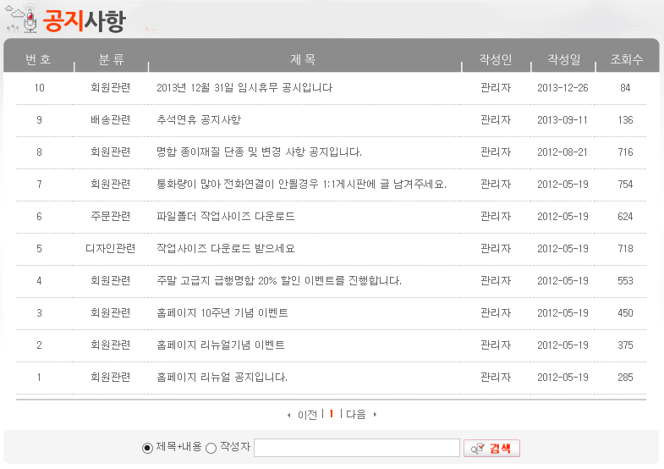
기본 게시판 – 리스트 Type
기본게시판은 번호, 제목, 작성자 ,작성일,hit 항목을 갖고 있으며 파일등록 및 댓글 기능만 갖고 있음

Slide 17
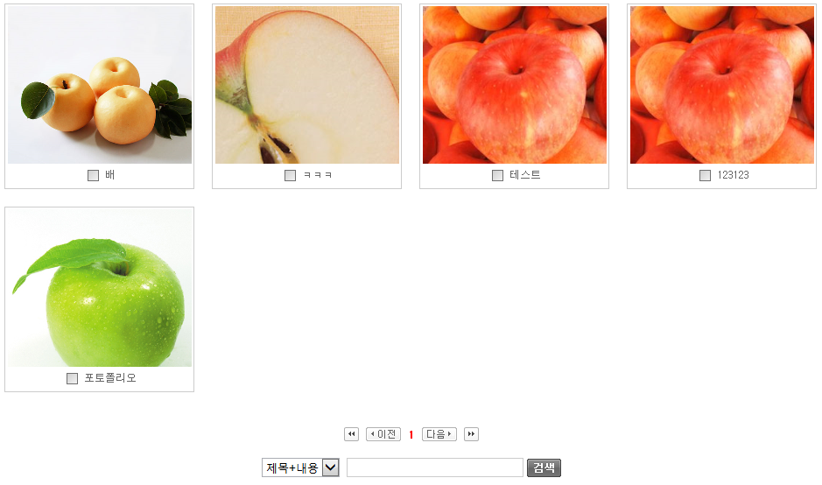
기본 게시판 – 썸네일 Type (포토갤러리타입)
일반 갤러리 타입

Slide 18
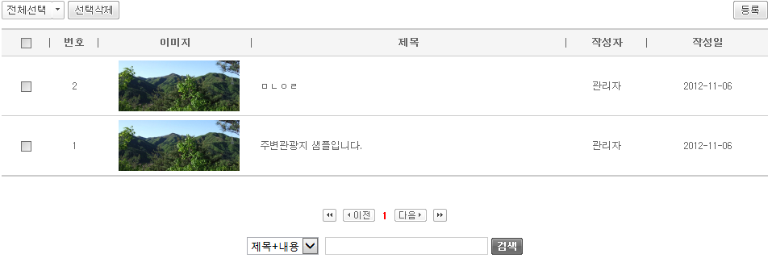
기본 게시판 – 썸네일+요약 Type
리스트상 섬네일 이미지가있고 오른조켠에 컨텐츠도 같이 보이는 타입

Slide 19
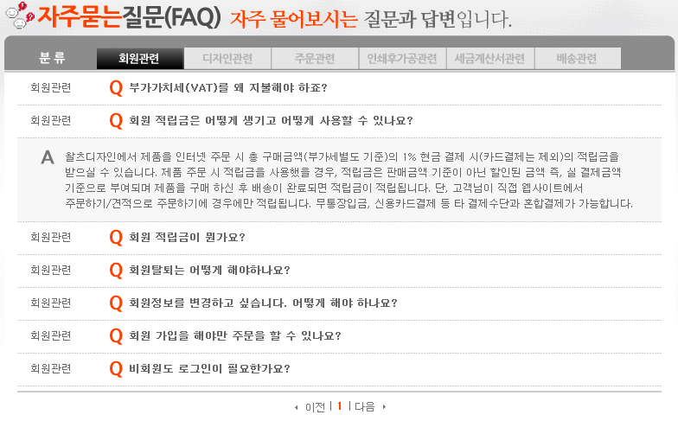
자주묻는 질문 - FAQ
자주묻는 질문 게시판은 관리자만 등록 수정 가능하다
사용자는 조회기능만 제공한다.

Slide 20
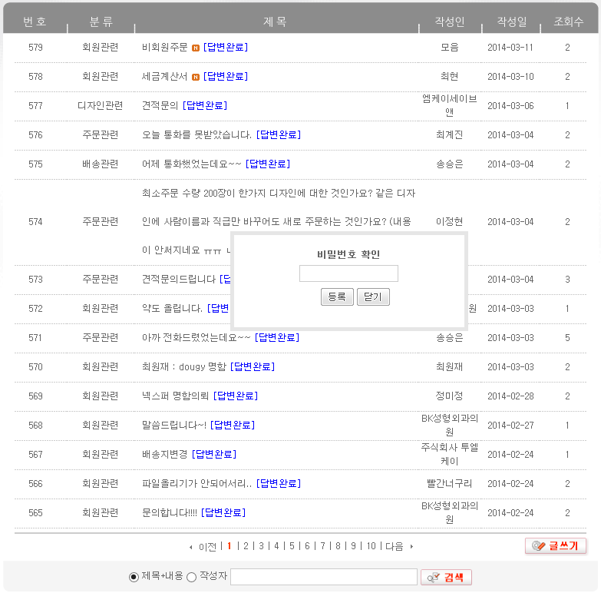
질문답변형 게시판
질문답변형 게시판은 보통 견적문의 등 로그인 필요없이 문의하려는 내역을 업체에 물어 볼수 있는 게시판이다
모든 글들은 등록시 비밀번호입력이 필수이고 자신의 글만 비밀번호 입력하여 조회 가능하다

Slide 21
파일명
속 성 | PHP
작성일 | 2014.03.10
게시판 관리-> 게시판관리 -> 생성

Slide 22
파일명
속 성 | PHP
작성일 | 2014.03.10
파일명
속 성 | PHP
작성일 | 2014.03.10

Slide 23
파일명
속 성 | PHP
작성일 | 2014.03.10

